Slide 1
12. De webserver doet het werk

Slide 2

12. De webserver doet het werk
12.1 Een lokale webserver
12.2 Dubbel werk vermijden
12.3 Een koekje van eigen deeg
12.4 Een e-mail formulier
12.5 Een bestand uploaden
12.6 Oefeningen
EXIT

Slide 3

12.1 Een lokale webserver
Statische webpagina’s
html
Invoer van gebruikers
javascript
p 190
jQuery
dynamische webpagina’s
MENU
responsieve webpagina’s
Bootstrap
EXIT

Slide 4
12.1 Een lokale webserver
html
javascript
p 190
Client side scripting
jQuery
MENU
Bootstrap
Server side scripting
PHP
EXIT

Slide 5
12.1 Een lokale webserver
PHP genereert HTML-pagina, die naar de browser wordt gestuurd.
p 190
Bij elke aanvraag wordt de HTML-pagina opnieuw samengesteld.
MENU
Server side scripting
PHP
EXIT

Slide 6
12.1 Een lokale webserver
Alternatieven: ASP, ASPX, JSP, …
p 190
MENU
Server side scripting
PHP
EXIT

Slide 7
12.1 Een lokale webserver
Webserver is noodzakelijk!
Voor lokaal gebruik (ontwikkeling): XAMPP
p 190
MENU
Server side scripting
PHP
EXIT

Slide 8

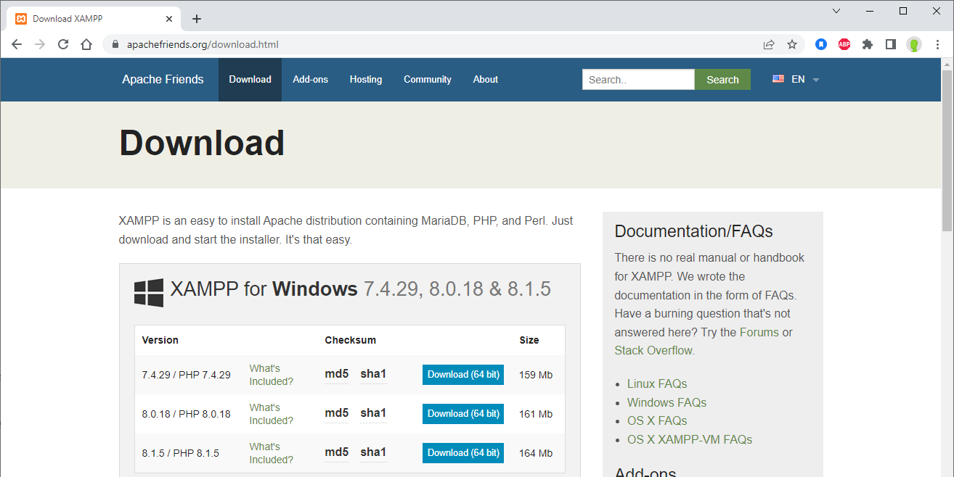
12.1 Een lokale webserver
p 190
MENU
EXIT

Slide 9
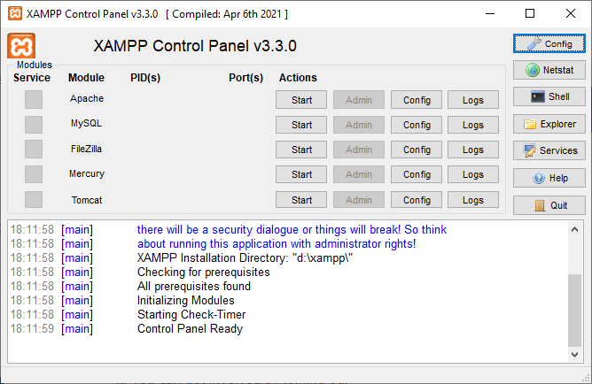
12.1 Een lokale webserver
p 190
MENU
EXIT

Slide 10

12.1 Een lokale webserver
p 190
xampp
MENU
htdocs
vb12
EXIT

Slide 11
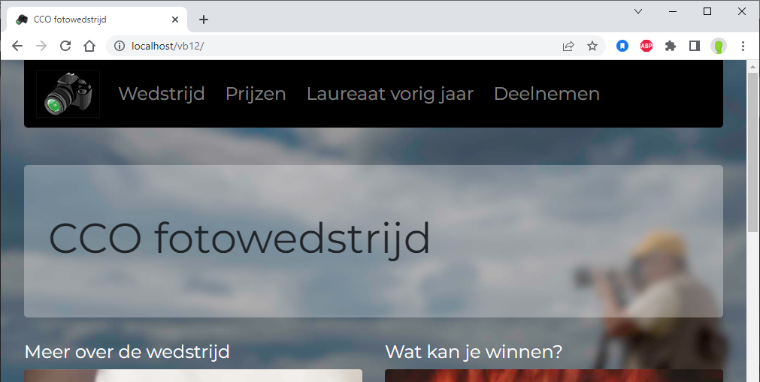
12.1 Een lokale webserver
p 190
MENU
EXIT

Slide 12

12.2 Dubbel werk vermijden
p 191
vb12
MENU
opmaak
plaatjes
scripts
deelnemen.php
EXIT
index.php
laureaat.php
wedstrijd.php
winnen.php

Slide 13
12.2 Dubbel werk vermijden
Bevatten enkel gewone html-code, geen php-code.
p 191
vb12
MENU
deelnemen.php
EXIT
index.php
laureaat.php
wedstrijd.php
winnen.php

Slide 14
12.2 Dubbel werk vermijden
Oplossing: includes
<head> … </head>
Menu
<footer> … </footer>
p 191
MENU
In alle pagina’s precies dezelfde code
EXIT

Slide 15
12.2 Dubbel werk vermijden
Maak in de hoofdmap een mapje aan met de naam includes.
Open het bestand index.php in een teksteditor.
Kopieer de code van het volledige <head>-gedeelte en plak het in een nieuw document, dat je bewaart met de naam head.php in de map includes.
Vervang in index.php het hele <head>-gedeelte door deze code:
vb12 stap1
p 191
MENU
4 | <?php include('includes/head.php'); ?>
EXIT

Slide 16
12.2 Dubbel werk vermijden
Maak daarna eveneens include-bestanden voor het menu en voor de footer en plaats de php-verwijzingen.
Pas dezelfde includes ook toe op de andere webpagina’s.
Controleer het resultaat in een browser.
vb12 stap1
p 191
MENU
EXIT

Slide 17
12.2 Dubbel werk vermijden
<?php include('includes/head.php'); ?>
p 191
Alternatief:
MENU
<script language=’php’>
...
</script>
EXIT

Slide 18
12.2 Dubbel werk vermijden
<?php include('includes/head.php'); ?>
p 191
MENU
EXIT

Slide 19
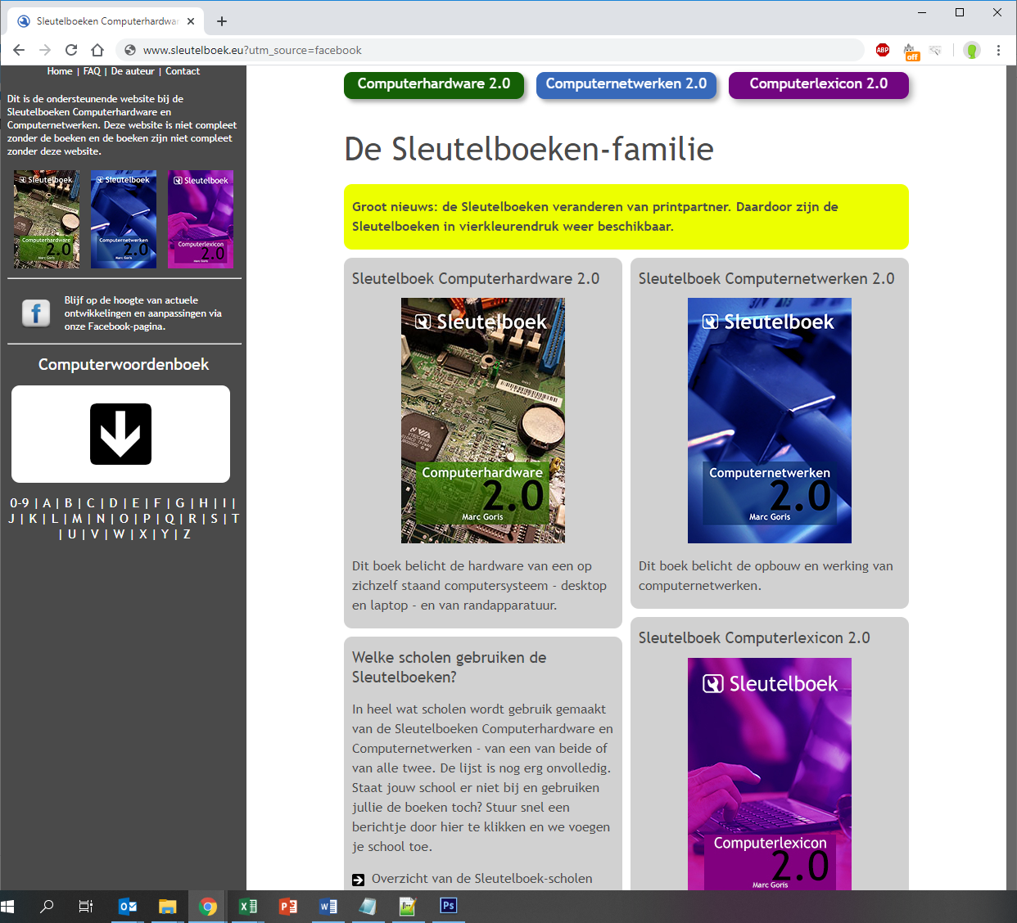
12.2 Dubbel werk vermijden
Ook inhoud van elk html-bestand in een include-bestand
p 192
MENU
URL
URL-variabele
EXIT

Slide 20
12.2 Dubbel werk vermijden
Open index.php en verplaats alle code tussen de php-codes voor de includes van het menu en de footer in een nieuw bestand. Bewaar dat nieuw bestand in de map includes met de nieuwe naam start.php om verwarring met het reeds bestaande index-bestand te vermijden.
Doe hetzelfde met de andere webpagina’s in de rootmap. Hiervan mag je de bestandsnamen wel gewoon behouden. Verwijder de originele bestanden in de rootmap.
vb12 stap2
p 192
MENU
EXIT

Slide 21
12.2 Dubbel werk vermijden
Pas de verwijzingen in het bestand menu.php aan:
1 2 3 4 5 6 7 8 9 10 11 12 13 14 15 16 17 18 | <nav class="navbar navbar-expand-lg navbar-dark"> <a class="navbar-brand" href="index.php?page=start"> <img src="plaatjes/camera.gif" alt="logo"> </a> <div class="collapse navbar-collapse" id="menubalk"> <ul class="navbar-nav mr-auto"> <li class="nav-item"> <a href="index.php?page=wedstrijd" class="...</a> </li> <li class="nav-item"> <a href="index.php?page=winnen" class="...</a> </li> <li class="nav-item"> <a href="index.php?page=laureaat" class="...</a> </li> <li class="nav-item"> <a href="index.php?page=deelnemen" class="...</a> </li> ...
vb12 stap2
p 192
MENU
EXIT

Slide 22
12.2 Dubbel werk vermijden
Ook in start.php moeten er vier verwijzingen aangepast worden.
Voeg de volgende code toe aan index.php, tussen de php-code voor de includes van het menu en de footer:
vb12 stap2
p 192
 | <?php $verwijzing = 'includes/'.$_GET['page'].'.php'; include($verwijzing); ?>
MENU
EXIT

Slide 23
12.2 Dubbel werk vermijden
Variabele verwijzing
p 192
 | <?php $verwijzing = 'includes/'.$_GET['page'].'.php'; include($verwijzing); ?>
MENU
Variabelen starten steeds met $
EXIT

Slide 24
12.2 Dubbel werk vermijden
p 192
 | <?php $verwijzing = 'includes/'.$_GET['page'].'.php'; include($verwijzing); ?>
MENU
Tekst wordt tussen accenttekens gezet
EXIT

Slide 25
12.2 Dubbel werk vermijden
Tekst kan samengevoegd worden met een punt
p 192
 | <?php $verwijzing = 'includes/'.$_GET['page'].'.php'; include($verwijzing); ?>
MENU
EXIT

Slide 26
12.2 Dubbel werk vermijden
In menu.php staat dat bij dit item de verwijzing index.php hoort, met een url-variabele page die de waarde winnen heeft.
In index.php wordt de waarde van die variabele opgevangen door $_GET en wordt de volledige verwijzing naar het include-bestand samengesteld: includes/ + winnen + .php. Deze string wordt toegewezen aan de nieuwe variabele page.
In de tweede regel van dit php-script wordt het include-bestand includes/ + winnen + .php aangeroepen.
p 193
MENU
EXIT

Slide 27
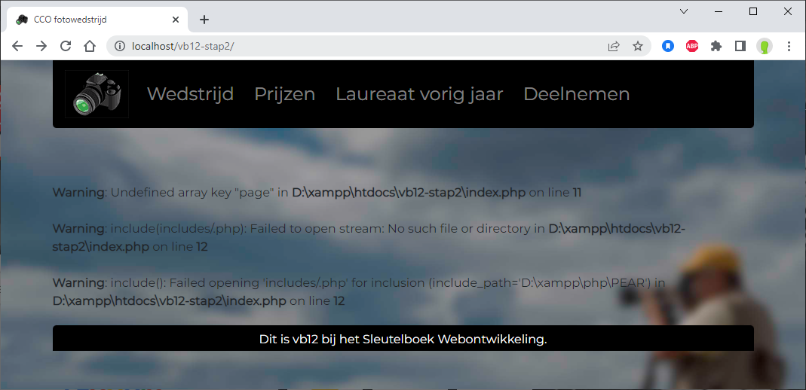
12.2 Dubbel werk vermijden
p 193
MENU
EXIT

Slide 28
12.2 Dubbel werk vermijden
Breid de php-code in index.php uit:
11 12 13 14 15 16 17 18 19 | <?php if (!isset($_GET['page'])) { include(‘includes/start.php'); } else { $verwijzing = 'includes/'.$_GET['page'].'.php'; include($verwijzing); } ?>
vb12 stap3
p 193
MENU
EXIT

Slide 29
12.2 Dubbel werk vermijden
11 12 13 14 15 16 17 18 19 | <?php if (!isset($_GET['page'])) { include(‘includes/start.php'); } else { $verwijzing = 'includes/'.$_GET['page'].'.php'; include($verwijzing); } ?>
p 193
MENU
Selectie net zoals in javascript
EXIT

Slide 30
12.2 Dubbel werk vermijden
In index.php staan nu drie php-scripts onder elkaar. Die kunnen perfect samengenomen worden in één script waaraan we commentaartekst toevoegen:
vb12 stap3
9 10 11 12 13 14 15 16 17 18 19 20 21 22 23 24 | <?php // include voor het menu include('includes/menu.php'); // controle op url-variabele page en include voor de inhoud if (!isset($_GET['page'])) { include('includes/start.php'); } else { $verwijzing = 'includes/'.$_GET['page'].'.php'; include($verwijzing); } // include voor de footer include('includes/footer.php'); ?>
p 193
MENU
EXIT

Slide 31

12.2 Dubbel werk vermijden
//
Commentaartekst op één regel
p 193
/*
…
*/
MENU
Commentaartekst op meerdere regels
EXIT

Slide 32

12.3 Een koekje van eigen deeg
Surfgedrag in kaart brengen
Tekstbestandjes in geëncrypteerde databank
p 194
MENU
Geldigheid beperkt in de tijd
Voorbeeld: tijdstip van laatste bezoek
EXIT

Slide 33
12.3 Een koekje van eigen deeg
Voeg in start.php onderaan de volgende code toe:
24 25 26 27 28 29 30 | <?php // cookie plaatsen met een datum $c_naam = 'cco_cookie'; $c_waarde = date("j/m/Y").' om '.date("G:i"); $c_verloopt = time() + 60 * 60 * 24 * 90; setcookie($c_naam, $c_waarde, $c_verloopt); ?>
vb12 stap4
p 194
MENU
EXIT

Slide 34
12.3 Een koekje van eigen deeg
Een nieuwe cookie aanmaken
24 25 26 27 28 29 30 | <?php // cookie plaatsen met een datum $c_naam = 'cco_cookie'; $c_waarde = date("j/m/Y").' om '.date("G:i"); $c_verloopt = time() + 60 * 60 * 24 * 90; setcookie($c_naam, $c_waarde, $c_verloopt); ?>
p 194
MENU
EXIT

Slide 35
12.3 Een koekje van eigen deeg
Een unieke naam voor de cookie
24 25 26 27 28 29 30 | <?php // cookie plaatsen met een datum $c_naam = 'cco_cookie'; $c_waarde = date("j/m/Y").' om '.date("G:i"); $c_verloopt = time() + 60 * 60 * 24 * 90; setcookie($c_naam, $c_waarde, $c_verloopt); ?>
p 194
MENU
EXIT

Slide 36
12.3 Een koekje van eigen deeg
De waarde die in de cookie bewaard wordt
(tekstwaarde!)
24 25 26 27 28 29 30 | <?php // cookie plaatsen met een datum $c_naam = 'cco_cookie'; $c_waarde = date("j/m/Y").' om '.date("G:i"); $c_verloopt = time() + 60 * 60 * 24 * 90; setcookie($c_naam, $c_waarde, $c_verloopt); ?>
p 194
MENU
EXIT

Slide 37
12.3 Een koekje van eigen deeg
Tijdstip waarop de cookie verloopt.
24 25 26 27 28 29 30 | <?php // cookie plaatsen met een datum $c_naam = 'cco_cookie'; $c_waarde = date("j/m/Y").' om '.date("G:i"); $c_verloopt = time() + 60 * 60 * 24 * 90; setcookie($c_naam, $c_waarde, $c_verloopt); ?>
p 194
MENU
EXIT

Slide 38
12.3 Een koekje van eigen deeg
Tijdstip waarop de cookie verloopt.
24 25 26 27 28 29 30 | <?php // cookie plaatsen met een datum $c_naam = 'cco_cookie'; $c_waarde = date("j/m/Y").' om '.date("G:i"); $c_verloopt = time() + 60 * 60 * 24 * 90; setcookie($c_naam, $c_waarde, $c_verloopt); ?>
p 194
MENU
UNIX timestamp
EXIT

Slide 39
12.3 Een koekje van eigen deeg
Gegevens uit de systeemtijd halen
24 25 26 27 28 29 30 | <?php // cookie plaatsen met een datum $c_naam = 'cco_cookie'; $c_waarde = date("j/m/Y").' om '.date("G:i"); $c_verloopt = time() + 60 * 60 * 24 * 90; setcookie($c_naam, $c_waarde, $c_verloopt); ?>
p 194
MENU
Notatie van datum en tijdstip
EXIT

Slide 40
12.3 Een koekje van eigen deeg
Gegevens uit de systeemtijd halen
24 25 26 27 28 29 30 | <?php // cookie plaatsen met een datum $c_naam = 'cco_cookie'; $c_waarde = date("j/m/Y").' om '.date("G:i"); $c_verloopt = time() + 60 * 60 * 24 * 90; setcookie($c_naam, $c_waarde, $c_verloopt); ?>
p 194
MENU
Notatie van datum en tijdstip
EXIT

Slide 41

12.3 Een koekje van eigen deeg
 | De dag van de maand (1 to 31).
 | De dag van de maand met voorafgaand nulletje indien kleiner dan 10 (01 tot 31)
 | De weekdag, volledig geschreven in het Engels (Sunday tot Saturday)
 | De maand genoteerd in cijfers (1 tot 12)
 | De maand in cijfers met voorafgaand nulletje indien kleiner dan 10 (01 tot 12)
 | De maand, volledig geschreven in het Engels (January tot December)
j
d
p 195
l
MENU
n
m
F
EXIT

Slide 42
12.3 Een koekje van eigen deeg
 | Het jaar in vier cijfers (bijvoorbeeld: 2021)
 | Het jaar in twee cijfers (bijvoorbeeld: 21)
 | Het uur in de 12-uursweergave (1 tot 12)
 | Het uur in de 24-uursweergave (0 tot 23)
 | Het uur in de 24-uursweergave, met voorafgaand nulletje indien kleiner dan 10 (0 tot 24)
 | De minuten (0 tot 59)
Y
y
p 195
g
MENU
G
H
i
EXIT

Slide 43
12.3 Een koekje van eigen deeg
Bekijk de code voor het plaatsen van een cookie in index.php. Noteer hier exact welke tekst er in de cookie zal worden bewaard:
p 195
MENU
Vb: 25/11/2023 om 13:37
EXIT

Slide 44
12.3 Een koekje van eigen deeg
$_COOKIE[]
Cookie inlezen:
Tekst of html-code in een php-bestand schrijven:
p 196
echo
MENU
Cookie plaatsen en cookie lezen mag niet in hetzelfde script
EXIT

Slide 45
12.3 Een koekje van eigen deeg
Open start.php en plaats de volgende code voor de jumbotron:
vb12 stap4
1 2 3 4 5 | <?php // cookie inlezen en datum weergeven $c_naam = 'cco_cookie'; echo '<div class="row"><div class="col tegel"><p>Je hebt deze website het laatst bezocht op '.$_COOKIE[$c_naam].'.</p></div> </div>'; ?>
p 196
MENU
EXIT

Slide 46
12.3 Een koekje van eigen deeg
Open je website in een andere browser. Er verschijnt een foutmelding. Hoe kan je die verklaren?
p 196
MENU
Er werd in die browser nog geen cookie geplaatst, dus kan er ook geen informatie uit gelezen worden.
EXIT

Slide 47
12.3 Een koekje van eigen deeg
Breid de code in start.php uit:
1 2 3 4 5 6 7 | <?php // cookie inlezen en datum weergeven $c_naam = 'cco_cookie'; if (isset($_COOKIE[$c_naam])) { echo '<div class="row"><div class="col tegel"><p>Je hebt deze website het laatst bezocht op '.$_COOKIE[$c_naam].'.</p></div> </div>'; } else { echo '<div class="row"><div class="col tegel"><p>Je hebt deze website de laatste drie maanden niet be-zocht.</p></div></div>'; } ?>
vb12 stap4
p 196
MENU
EXIT

Slide 48
12.3 Een koekje van eigen deeg
Weinig betrouwbaar:
Bezoeker kan browse-geschiedenis wissen
Bezoeker kan een andere browser gebruiken
Inhoud van cookies kan aangepast worden
p 196
MENU
EXIT

Slide 49
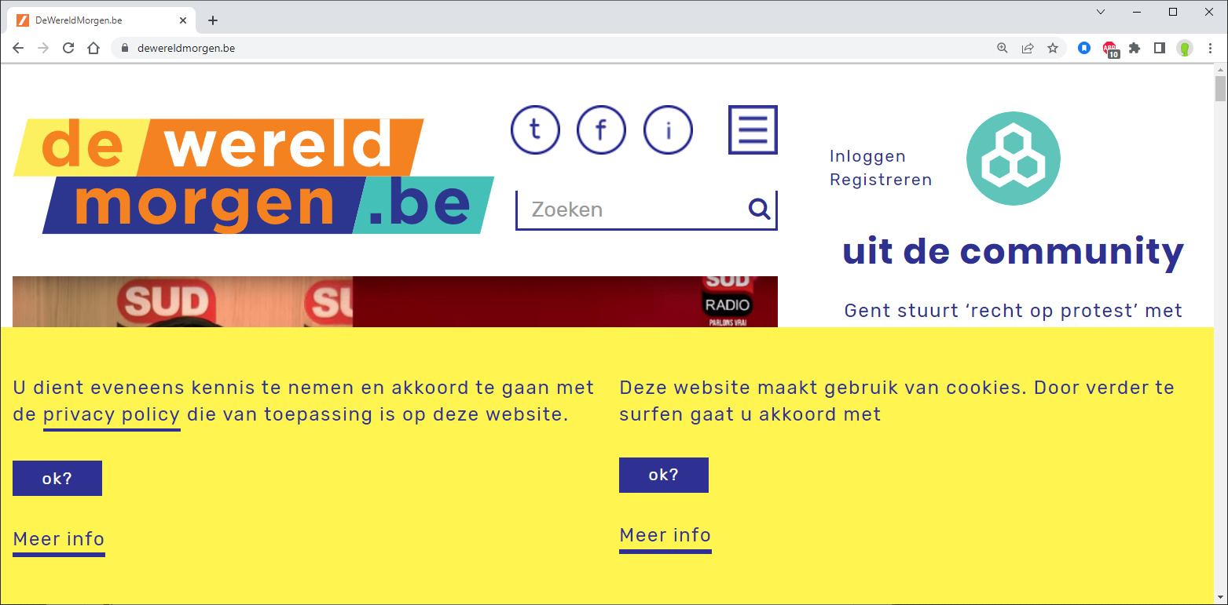
12.3 Een koekje van eigen deeg
GDPR – Europese privacywetgeving:
Toestemming vragen!
p 196
MENU
EXIT

Slide 50
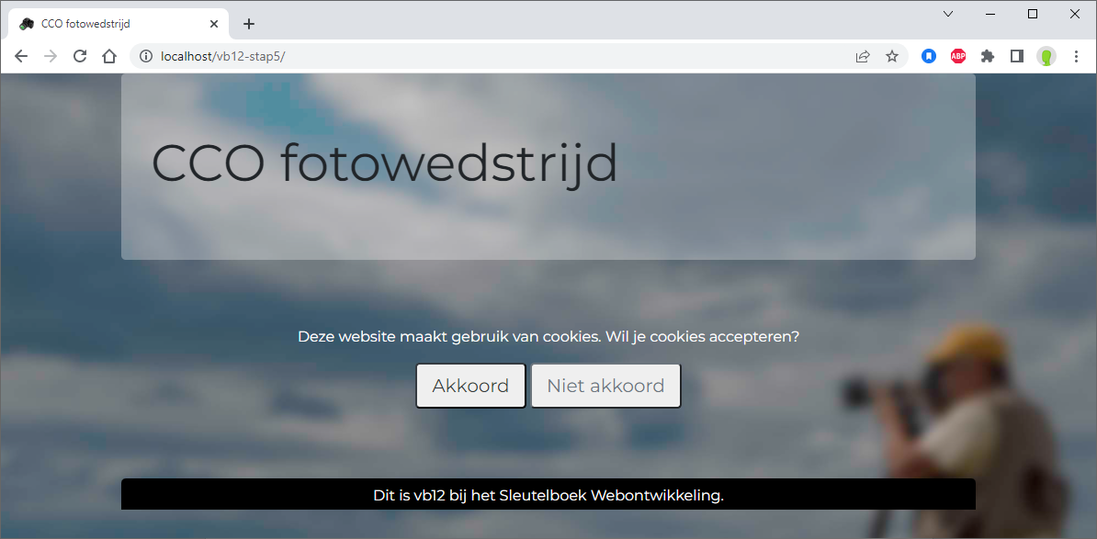
12.3 Een koekje van eigen deeg
Maak een boodschap die op de openingspagina verschijnt, waarin de bezoeker het gebruik van cookies moet accepteren om de website verder te bezoeken. Indien de bezoeker dit niet accepteert, wordt de bezoeker omgeleid naar de zoekpagina van Google. De cookie mag enkel geplaatst worden nadat de bezoeker akkoord is gegaan.
vb12 stap5
p 197
MENU
EXIT

Slide 51
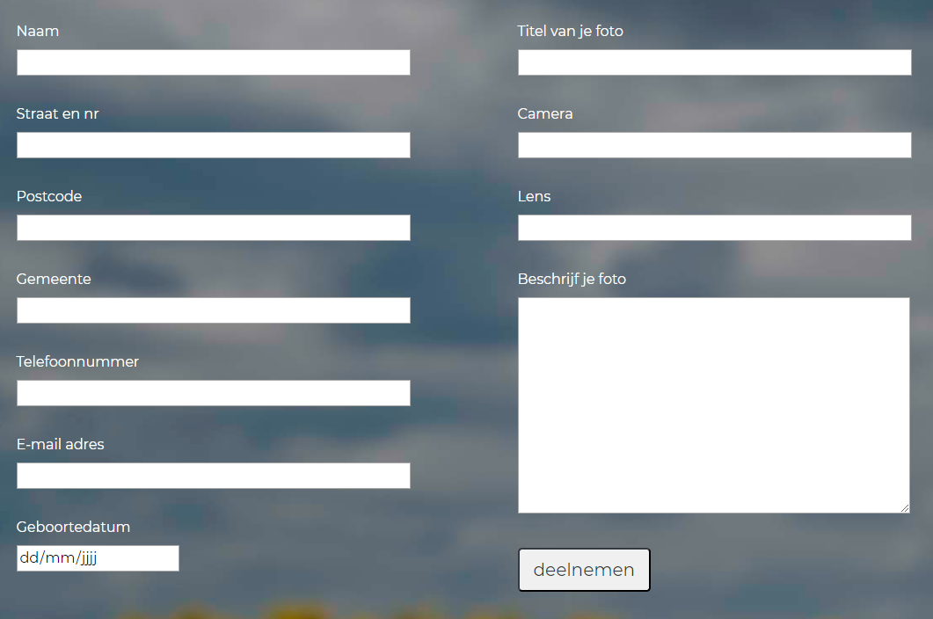
12.4 Een e-mailformulier
Open deelnemen.php in de map includes.
Ontwerp het deel- nameformulier voor de fotowedstrijd. Dat moet er ongeveer zo uit zien:
vb12 stap6
p 198
MENU
EXIT

Slide 52
12.4 Een e-mailformulier
In de <form>-tag moet de post–methode worden opgenomen en een verwijzing naar een mailscript dat ervoor zorgt dat het formulier via e-mail wordt verzonden:
vb12 stap6
4 | <form method="post" action="scripts/mailscript.php">
p 198
MENU
EXIT

Slide 53
12.4 Een e-mailformulier
De knop is een <input>-veld van het type submit – dit is noodzakelijk om de post-actie van het formuliertje uit te voeren. Zorg voor een mooie opmaak van de knop.
vb12 stap6
82 | <input type="submit" value="deelnemen">
p 198
MENU
EXIT

Slide 54
12.4 Een e-mailformulier
De invoervelden hoef je geen id te geven, maar wel allemaal een unieke naam, bijvoorbeeld:
vb12 stap6
9 | <label for="naam">Naam</label><br> <p><input type="text" name="naam" size="46">
p 198
MENU
Maak je formulier responsief – dat wil zeggen dat op smallere beeldschermen de twee kolommen met formuliervelden onder elkaar worden weergegeven.
EXIT

Slide 55
12.4 Een e-mailformulier
De invoervelden hoef je geen id te geven, maar wel allemaal een unieke naam, bijvoorbeeld:
vb12 stap6
9 | <label for="naam">Naam</label><br> <p><input type="text" name="naam" size="46">
p 198
MENU
Maak je formulier responsief – dat wil zeggen dat op smallere beeldschermen de twee kolommen met formuliervelden onder elkaar worden weergegeven.
EXIT

Slide 56
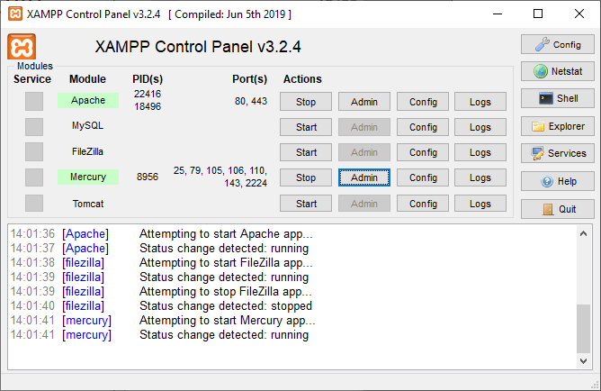
12.4 Een e-mailformulier
p 199
MENU
EXIT

Slide 57
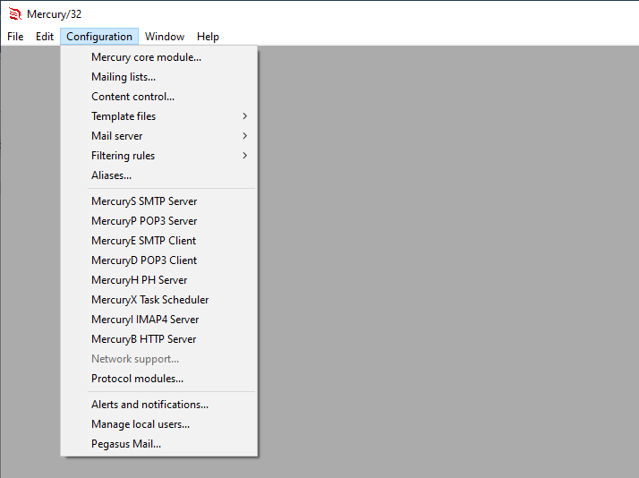
12.4 Een e-mailformulier
p 199
MENU
EXIT

Slide 58
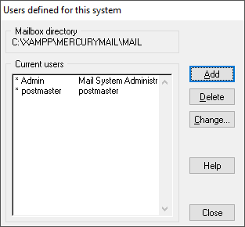
12.4 Een e-mailformulier
p 199
MENU
EXIT

Slide 59
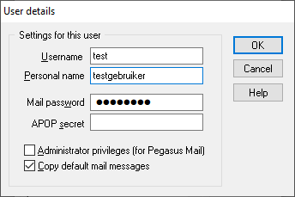
12.4 Een e-mailformulier
p 199
MENU
EXIT

Slide 60
12.4 Een e-mailformulier
p 200
MENU
Stop en start Mercury
EXIT

Slide 61
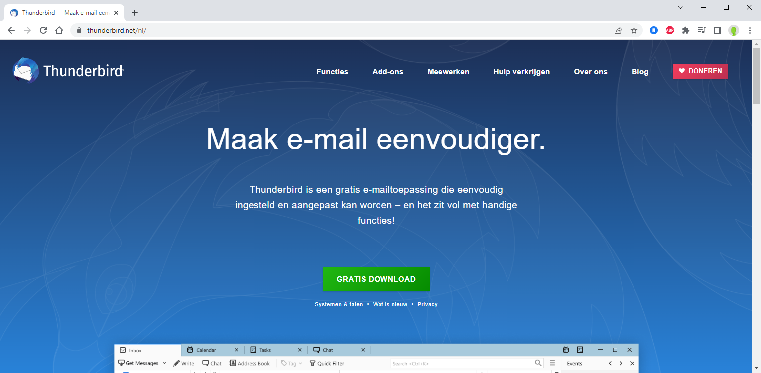
12.4 Een e-mailformulier
p 200
MENU
EXIT

Slide 62
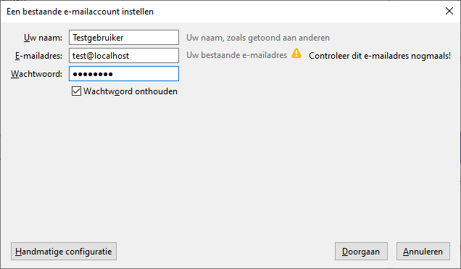
12.4 Een e-mailformulier
p 200
MENU
EXIT

Slide 63
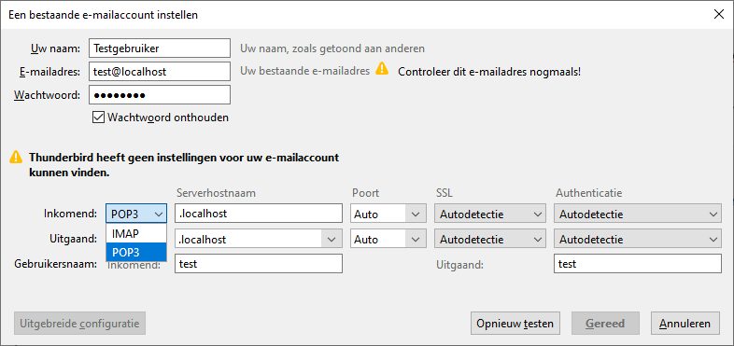
12.4 Een e-mailformulier
p 200
MENU
EXIT

Slide 64
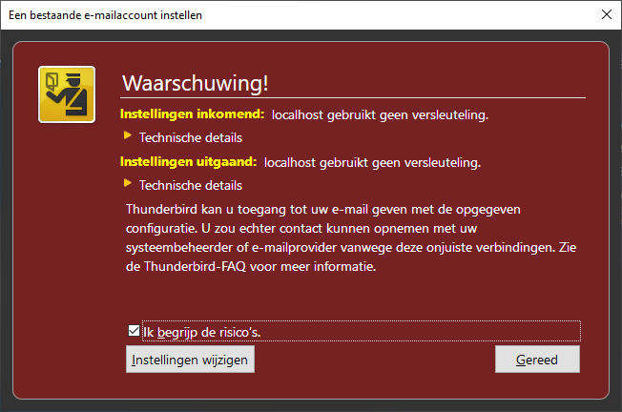
12.4 Een e-mailformulier
p 200
MENU
EXIT

Slide 65
12.4 Een e-mailformulier
In testfase:
test@localhost
Naam + e-mail uit het formulier
p 201
MENU
mail(ontvanger, onderwerp, bericht, verzender);
Samengesteld met ingevulde info uit formulier
EXIT

Slide 66
12.4 Een e-mailformulier
Maak in het mapje scripts een nieuw bestand aan met de naam mailscript.php
vb12 stap6
1 2 3 4 5 6 7 8 9 10 11 12 13 | <?php // informatie voor verzending $ontvanger = 'test@localhost'; $onderwerp = 'Inschrijving fotowedstrijd'; //stel het bericht samen $bericht = 'Naam: '.$_POST['naam'].' Straat: '.$_POST['straat'].' Gemeente: '.$_POST['postcode'].' '.$_POST['gemeente'].' Telefoonnummer: '.$_POST['telefoon'].' E-mail adres: '.$_POST['email'].' Geboortedatum: '.$_POST['geboortedatum'].'
p 201
MENU
EXIT

Slide 67
12.4 Een e-mailformulier
Maak in het mapje scripts een nieuw bestand aan met de naam mailscript.php
vb12 stap6
15 16 17 18 19 20 21 22 23 24 25 | Titel: '.$_POST['titel'].' Camera: '.$_POST['camera'].' Lens: '.$_POST['lens'].' Commentaar: '.$_POST['commentaar']; //header-informatie $verzender = 'From: '.$_POST['naam'].' <'.$_POST['email'].'>'; //verzend bericht mail($ontvanger, $onderwerp, $bericht, $verzender); ?>
p 201
MENU
EXIT

Slide 68
12.4 Een e-mailformulier
Formulier versturen
Bevestigingspagina
p 201
MENU
In JavaScript: localStorage of sessionStorage
In php: session
EXIT

Slide 69
12.4 Een e-mailformulier
Via webserver ipv browser, dus veiliger
Makkelijker nieuwe gegevens toevoegen, dus flexibeler
p 202
MENU
In php: session
EXIT

Slide 70
12.4 Een e-mailformulier
Gegevens plaatsen of lezen uit een sessie:
session start();
p 202
MENU
Openen van een nieuwe pagina vanuit php:
header("Location: pagina.php");
EXIT

Slide 71
12.4 Een e-mailformulier
Voeg de volgende code toe aan mailscript.php
26 27 28 29 30 31 32 33 34 35 36 37 38 39 40 41 42 | //sessie maken met gegevens uit het formulier session_start(); $_SESSION['naam'] = $_POST['naam']; $_SESSION['straat'] = $_POST['straat']; $_SESSION['postcode'] = $_POST['postcode']; $_SESSION['gemeente'] = $_POST['gemeente']; $_SESSION['telefoon'] = $_POST['telefoon']; $_SESSION['email'] = $_POST['email']; $_SESSION['geboortedatum'] = $_POST['geboortedatum']; $_SESSION['titel'] = $_POST['titel']; $_SESSION['camera'] = $_POST['camera']; $_SESSION['lens'] = $_POST['lens']; $_SESSION['commentaar'] = $_POST['commentaar']; //een nieuwe pagina openen header("Location: ../begin.php?page=upload"); ?>
vb12 stap7
p 202
MENU
EXIT

Slide 72
12.4 Een e-mailformulier
De nieuwe pagina waarin de gegevens weergegeven worden, zal ook een upload-knop bevatten om de foto in te sturen. Maak daarom een nieuwe pagina upload.php aan in de map includes:
vb12 stap7
p 202
1 2 3 4 5 6 7 8 9 10 11 | <div class="jumbotron"> <h1 class="display-4">Je foto insturen</h1> </div> <div class="row"> <div class="col-md tegel"> <p>Bedankt voor je deelname! Dit is de informatie die je ons hebt doorgestuurd:</p> <?php // gegevens uit de sessie weergeven session_start(); echo '<p>Naam: '.$_SESSION['naam'].'<br> Straat: '.$_SESSION['straat'].'<br>
MENU
EXIT

Slide 73
12.4 Een e-mailformulier
De nieuwe pagina waarin de gegevens weergegeven worden, zal ook een upload-knop bevatten om de foto in te sturen. Maak daarom een nieuwe pagina upload.php aan in de map includes:
vb12 stap7
p 202
19 20 21 22 | ... Commentaar: '.$_SESSION['commentaar'].'</p>'; ?> </div> </div>
MENU
EXIT

Slide 74
12.4 Een e-mailformulier
Net als bij localStorage in javascript kunnen gegevens onderschept worden indien een hacker erin slaagt om in een sessie in te breken. De sessie wordt daarom best leeggemaakt als je de gegevens nadien niet meer nodig hebt. Zoek uit hoe je dat doet en pas het toe.
vb12 stap7
p 202
MENU
EXIT

Slide 75
12.5 Een bestand uploaden
Maak in de hoofdmap van vb12 een nieuw mapje aan met de naam upload.
Maak in het bestand upload.php in de tweede kolom, naast de gegevens uit het deelnameformulier, een boodschap aan voor het uploaden van een bestand. Daarbij worden twee knoppen geplaatst: eentje voor het selecteren van het bestand en een tweede voor het effectief uploaden van het bestand.
vb12 stap8
p 203
MENU
EXIT

Slide 76
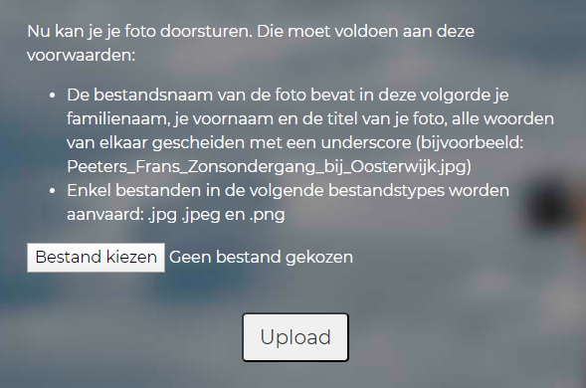
12.5 Een bestand uploaden
29 30 31 32 | <p><form action="begin.php?page=upload" method="post" enctype="multipart/ formdata"></p> <p><input type="file" name="bestand"></p> <p class="knoppen"><input type="submit" value="Upload" class="btn-outline- dark btn-lg"></p> </form>
vb12 stap8
p 203
MENU
EXIT

Slide 77
12.5 Een bestand uploaden
array $_FILES
p 203
MENU
EXIT

Slide 78
12.5 Een bestand uploaden
array $_FILES
Bestand zelf
Bestandsnaam
Locatie
p 203
MENU
EXIT

Slide 79
12.5 Een bestand uploaden
Pad van de uploadmap
$uploadmap = 'upload/';
move_uploaded_file($_FILES['bestand']['tmp_na-me'], $uploadmap.$_FILES['bestand']['name']);
p 203
MENU
EXIT

Slide 80
12.5 Een bestand uploaden
$uploadmap = 'upload/';
move_uploaded_file($_FILES['bestand']['tmp_name'], $uploadmap.$_FILES['bestand']['name']);
p 203
MENU
Bestand verplaatsen van tijdelijke map naar de uploadmap
EXIT

Slide 81

12.5 Een bestand uploaden
vb12 stap9
Verplaatsen naar de uploadmap ken ankel indien array $_FILES leeg is.
p 204
MENU
EXIT

Slide 82
12.5 Een bestand uploaden
Voeg de volgende code toe aan upload.php
33 34 35 36 37 38 39 40 41 | <?php $uploadmap = 'upload/'; if (!empty($_FILES)) { move_uploaded_file($_FILES['bestand']['tmp_name'], $uploadmap.$_FILES['bestand']['name']); $_SESSION['foto'] = $_FILES['bestand']['name']; header("Location: begin.php?page=dank"); } ?>
vb12 stap9
p 204
MENU
EXIT

Slide 83
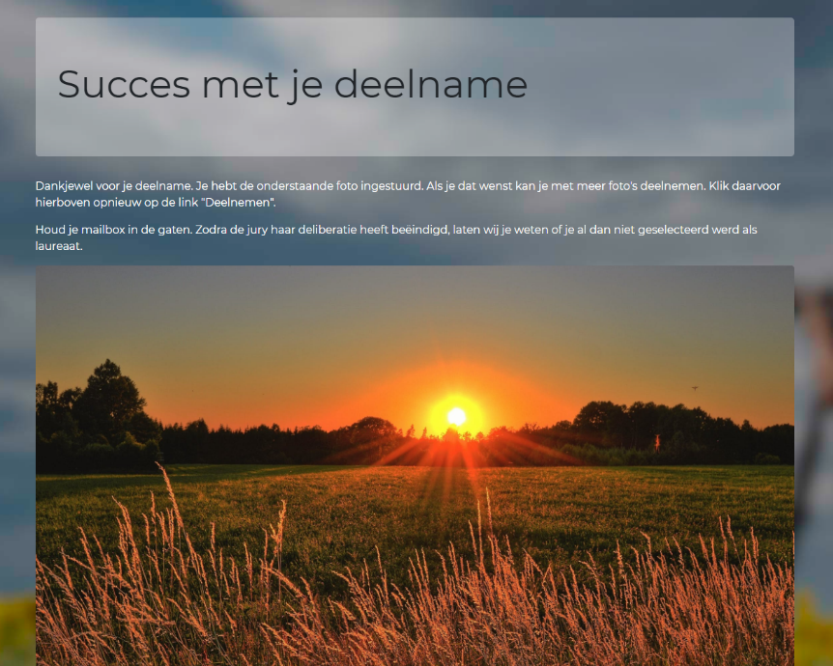
12.5 Een bestand uploaden
Nadat het bestand verplaatst is naar de uploadmap, wordt de bestandsnaam opgeslagen in een sessie. Die sessie heb je eerder op de pagina afgesloten, en dat mag dus niet. Pas dit aan zodat de sessie nog niet gesloten wordt.
Vervolgens wordt een nieuwe pagina aangeroepen, waarin de bezoeker bedankt wordt voor zijn of haar deelname. Ontwerp nu zo’n pagina, waarin de geüploade foto wordt weergegeven.
vb12 stap9
p 204
MENU
EXIT

Slide 84

12.5 Een bestand uploaden
Nadelen
Kan veel (dure) webruimte kosten
Niet beveiligd: foto’s kunnen door iedereen bekeken worden
p 204
MENU
Risico op schadelijke bestanden
Tip
Bepaal maximale bestandsgrootte en toegelaten bestandsextensies
EXIT

Slide 85
12.5 Een bestand uploaden
Wanneer de bezoeker op de upload-knop klikt vooraleer een bestand geselecteerd werd, moet een foutmelding verschijnen. Daarom wordt de php-code binnen een alinea geplaatst en toegewezen aan een klasse .melding. Maak die alinea via css zo op dat ze opvalt als foutmelding.
vb12 stap10
p 205
MENU
EXIT

Slide 86
12.5 Een bestand uploaden
26 27 28 29 30 31 32 33 34 35 36 37 38 39 40 41 42 | <p class="melding"> <?php $uploadmap = 'upload/'; if (!empty($_FILES)) { switch(true): //er is geen bestand geselecteerd case ($_FILES['bestand']['error'] === UPLOAD_ERR_NO_FILE): echo 'Je moet eerst een bestand selecteren.'; break; //het bestand wordt bewaard en de dank-pagina geopend default: move_uploaded_file($_FILES['bestand']['tmp_name'], $uploadmap.$_FILES['bestand']['name']); $_SESSION['foto'] = $_FILES['bestand']['name']; header("Location: begin.php?page=dank"); endswitch; } ?> </p>
vb12 stap10
p 205
MENU
EXIT

Slide 87
12.5 Een bestand uploaden
Wanneer er reeds een bestand met dezelfde bestandsnaam bestaat in de map upload, wordt dat bestand overschreven. Dat moet vermeden worden. Wanneer er reeds een bestand met dezelfde naam bestaat, moet er een foutmelding weergegeven worden. Voeg een voorwaarde toe:
vb12 stap11
p 205
MENU
41 42 43 44 | //er is geen bestand geselecteerd case (file_exists($uploadmap.$_FILES['bestand']['name'])): echo 'Er bestaat al een bestand met dezelfde naam.'; break;
EXIT

Slide 88
12.5 Een bestand uploaden
substr(string,
positie, [lengte])
Haalt een deel uit een string, te beginnen vanaf een bepaalde positie en van een bepaalde lengte. Het opgeven van de lengte is optioneel.
p 205
strpos(string,
substring)
Geeft de positie weer waar een deel in een string voor het eerst voorkomt.
MENU
strtolower(string)
Zet een string volledig in kleine letters
EXIT

Slide 89
12.5 Een bestand uploaden
strtoupper(string)
Zet een string volledig in hoofdletters
p 205
strlen(string)
Geeft de lengte van een string
MENU
str_word_count
(string)
Geeft het aantal woorden in een string
EXIT

Slide 90
12.5 Een bestand uploaden
strrev(string)
Zet de tekens van een string in omgekeerde volgorde.
p 206
str_replace(string,woord,vervangwoord)
Vervangt een teken of een tekenreeks in een string door een ander teken of tekenreeks.
MENU
str_split(string)
Maakt van de tekens in een string een array.
EXIT

Slide 91
12.5 Een bestand uploaden
Enkel bestanden met de bestandsextensies .jpg, .jpeg en .png worden toegestaan. Die zetten we in een array.
vb12 stap12
33 34 35 36 37 38 47 48 49 50 | <?php $uploadmap = 'upload/'; $ext_toegestaan = ['jpg', 'jpeg', 'png']; if (!empty($_FILES)) { $ext = strtolower(substr($_FILES['bestand']['name'], strrpos($_FILES['bestand']['name'], '.') + 1)); switch(true): ... //de bestandsextensie is niet toegestaan case (!in_array($ext, $ext_toegestaan)): echo 'Dit bestandstype is niet toegestaan.'; break; ...
p 206
MENU
EXIT

Slide 92

12.5 Een bestand uploaden
Standaard: max 128 MB
Wijzigen: max 4 MB
maar uitgedrukt in bytes
p 206
MENU
EXIT

Slide 93
12.5 Een bestand uploaden
33 34 35 36 37 38 39 40 41 42 43 44 45 46 47 | <?php $uploadmap = 'upload/'; $ext_toegestaan = ['jpg', 'jpeg', 'png']; $max_grootte = 1024*1024*4; if (!empty($_FILES)) { $ext = strtolower(substr($_FILES['bestand']['name'], strrpos($_FILES['bestand']['name'], '.') + 1)); switch(true): //er is geen bestand geselecteerd case ($_FILES['bestand']['error'] === UPLOAD_ERR_NO_FILE): echo 'Je moet eerst een bestand selecteren.'; break; //er is geen bestand geselecteerd case (file_exists($uploadmap.$_FILES['bestand']['name'])): echo 'Er bestaat al een bestand met dezelfde naam.'; break;
vb12 stap13
p 207
MENU
EXIT

Slide 94
12.5 Een bestand uploaden
48 49 50 51 52 53 54 55 56 57 58 59 60 61 62 63 64 | //de bestandsextensie is niet toegestaan case (!in_array($ext, $ext_toegestaan)): echo 'Dit bestandstype is niet toegestaan.'; break; //het bestand is groter dan 4 MB case ($_FILES['bestand']['size'] > $max_grootte): echo 'Het bestand moet kleiner zijn dan 4 MB.'; break; //het bestand wordt bewaard en de dank-pagina geopend default: move_uploaded_file($_FILES['bestand']['tmp_name'], $uploadmap.$_FILES['bestand']['name']); $_SESSION['foto'] = $_FILES['bestand']['name']; header("Location: begin.php?page=dank"); endswitch; } ?>
vb12 stap13
p 207
MENU
EXIT

Slide 95
12.5 Een bestand uploaden
Wanneer iemand de locatie van de uploadmap kan achterhalen, zou die zomaar alle ingezonden foto’s kunnen bekijken. Dat is uiteraard niet de bedoeling. Bedenk een eenvoudige oplossing om een bezoeker die in de uploadmap terecht komt, automatisch om te leiden naar de openingspagina van de website.
Vooral wanneer de internetverbinding niet erg stabiel is, of wanneer de webserver overbelast is, gebeurt het soms dat het bestand niet of onvolledig verzonden wordt. Zoek op hoe je ook voor die situatie een gepaste foutboodschap kunt weergeven.
vb12 stap13
p 207
MENU
EXIT

Slide 96
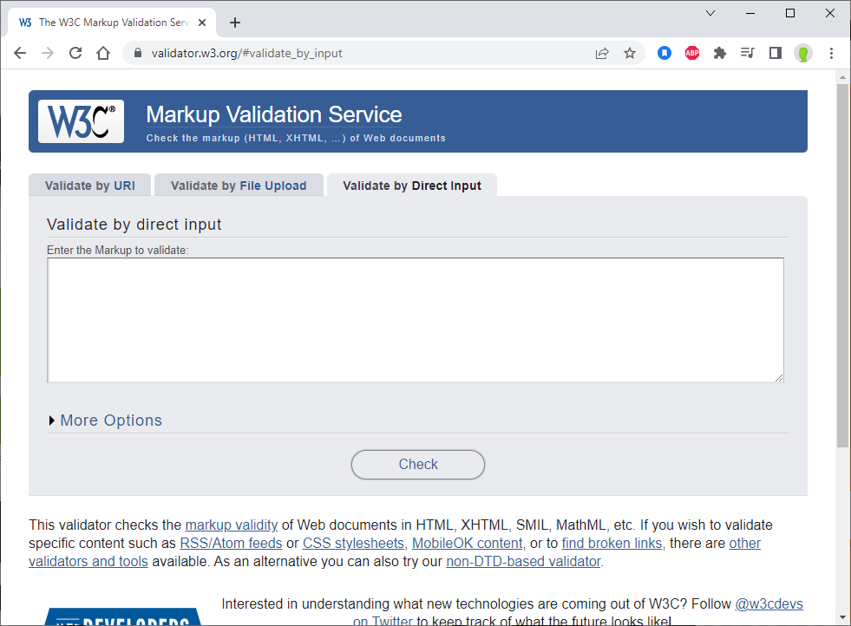
12.5 Een bestand uploaden
p 207
MENU
EXIT

Slide 97
12.6 Oefeningen
Oefening 12.1
Open vb12.
Wijzig de naam van de hoofdmap naar oefening-12-1.
Zorg voor een duidelijke en correcte validatie van de invoer in het deelnameformulier.
p 208
MENU
EXIT

Slide 98
12.6 Oefeningen
Oefening 12.2
Open oefening 11.1.
Wijzig de naam van de hoofdmap naar oefening-12-2.
Maak de structuur van de website efficiënter met php includes waar dat zinvol is.
Voeg in het formuliertje om het aantal zonnepanelen te berekenen een veld toe voor het ingeven van een e-mail adres. Het resultaat van de berekening wordt naar dat e-mail adres verstuurd
p 208
MENU
EXIT

Slide 99
12.6 Oefeningen
Oefening 12.3
Open oefening 11.8.
Wijzig de naam van de hoofdmap naar oefening-12-3.
Maak de structuur van de website efficiënter met php includes waar dat zinvol is
p 208
MENU
EXIT

Slide 100
12.6 Oefeningen
Oefening 12.4
Open oefening 11.9.
Wijzig de naam van de hoofdmap naar oefening-12-4.
Maak de structuur van de website efficiënter met php includes waar dat zinvol is
p 208
MENU
EXIT

Slide 101
12.6 Oefeningen
Oefening 12.5
Open oefening 11.10.
Wijzig de naam van de hoofdmap naar oefening-12-5.
Maak de structuur van de website efficiënter met php includes waar dat zinvol is
p 208
MENU
EXIT

Slide 102
12.6 Oefeningen
Oefening 12.6
Open oefening 11.18.
Wijzig de naam van de hoofdmap naar oefening-12-6.
Maak de structuur van de website efficiënter met php includes waar dat zinvol is
p 209
MENU
EXIT

Slide 103
12.6 Oefeningen
Oefening 12.7
Open oefening 11.19.
Wijzig de naam van de hoofdmap naar oefening-12-7.
Maak de structuur van de website efficiënter met php includes waar dat zinvol is.
Voorzie bij elk artikel een mogelijkheid voor de bezoeker om aan te geven dat die een artikel leuk vindt.
Bewaar de “likes” van de bezoeker in cookies, zodat bij een later bezoek de bezoeker weer kan zien welke artikels hij als leuk had aangemerkt.
Geef de bezoeker bij het openen van de website de mogelijkheid om cookies te accepteren of niet. Indien de bezoeker cookies niet accepteert, wordt een pagina met een tekstregel getoond waarin de bezoeker het webadres kan invullen van een website die hij wil bezoeker. Als de bezoeker dit heeft ingevuld, wordt die website geopend.
p 209
MENU
EXIT

Slide 104
12.6 Oefeningen
Oefening 12.8
Open oefening 11.17.
Wijzig de naam van de hoofdmap naar oefening-12-8.
Maak de structuur van de website efficiënter met php includes waar dat zinvol is.
Zorg dat er een bevestigingsmail wordt verstuurd naar de koper met daarin een overzicht van de bestelling.
p 209
MENU
EXIT

Slide 105
12.6 Oefeningen
Oefening 12.9
Open oefening 8.2.
Wijzig de naam van de hoofdmap naar oefening-12-9.
Maak de structuur van de website efficiënter met php includes waar dat zinvol is.
Zorg dat er een bevestigingsmail wordt verstuurd naar de koper met daarin een overzicht van de bestelde tickets
p 209
MENU
EXIT

Slide 106
12.6 Oefeningen
Oefening 12.10
Open oefening 6.6.
Wijzig de naam van de hoofdmap naar oefening-12-10.
Maak de structuur van de website efficiënter met php includes waar dat zinvol is.
p 210
MENU
EXIT

Slide 107
12.6 Oefeningen
Oefening 12.11
Ontwerp een website voor een klein bedrijfje – je mag zelf bedenken wat dat bedrijfje doet.
Ontwerp minstens een openingspagina, een pagina met de contactgegevens en een pagina waar nieuwe vacatures worden aangekondigd.
Maak de website responsief met behulp van Bootstrap.
Gebruik php includes waar dat zinvol is.
Zorg dat bezoekers die geïnteresseerd zijn in een van de vacatures, kunnen solliciteren met behulp van een formuliertje, dat via e-mail wordt verstuurd naar het bedrijf – gebruik als e-mail adres test@localhost – en naar de sollicitant zelf.
../..
p 210
MENU
EXIT

Slide 108
12.6 Oefeningen
Oefening 12.11
../..
Voeg ook de mogelijkheid toe om een CV in te sturen. Die CV moet een PDF-bestand zijn.
In een cookie wordt bijgehouden welke pagina’s van de website de bezoeker bezocht heeft.
Ontwerp een aparte pagina met als naam bezocht.php en die geen deel uitmaakt van de website zelf, waarin de inhoud van het cookie zichtbaar gemaakt wordt.
p 210
MENU
EXIT

Slide 109
12.6 Oefeningen
Oefening 12.12
Ontwerp een inschrijvingspagina voor je school. De layout van die pagina moet aansluiten bij de layout van de website van je school.
Een nieuwe leerling kan inschrijven door middel van een inschrijvingsformulier.
In het formulier moet de bezoeker ook keuzes aangeven die belangrijk zijn voor de school (bijvoorbeeld de keuze van studierichting, keuzevakken, al dan niet middagmaal op school, enz).
Gebruik php includes waar dat zinvol is.
Met de inschrijving moet ook een pasfoto van de leerling worden ingestuurd.
De inschrijving wordt via e-mail doorgestuurd naar de school - gebruik als e-mail adres test@localhost.
Nadat de inschrijving verstuurd werd, wordt een overzicht van zijn of haar inschrijving en de gemaakte keuzes in een nieuwe pagina weergegeven.
p 210
MENU
EXIT

Slide 110
12.6 Oefeningen
Oefening 12.13
Ontwerp een pagina (die onderdeel is van een fictieve website) waarmee een bezoeker een nieuw wachtwoord kan bekomen. In de pagina kan de bezoeker een adres ingeven en staat een knop “Wachtwoord wijzigen”.
Zorg voor de nodige validatie van de ingave.
Wanneer de bezoeker op de knop klikt, wordt een e-mail gestuurd naar de bezoeker met daarin een willekeurig gegenereerde pin-code die bestaat uit 6 cijfers. In de browser wordt een nieuwe pagina geopend waarin de pincode moet worden ingegeven.
Indien de pincode niet correct is, wordt een foutmelding weergegeven en wordt het invoervak voor de pincode leeggemaakt.
../..
p 211
MENU
EXIT

Slide 111
12.6 Oefeningen
Oefening 12.13
../..
Indien de pincode correct is, moet de bezoeker een nieuw wachtwoord ingeven en een tweede keer bevestigen. Zorg ervoor dat de ingave van het wachtwoord onleesbaar is op het scherm.
Indien beide wachtwoorden niet identiek zijn, wordt een foutmelding weergegeven en worden de invoervakken voor de wachtwoorden leeggemaakt.
Indien beide wachtwoorden identiek zijn, wordt een nieuwe pagina geopend waarin bevestigd wordt dat het wachtwoord succesvol gewijzigd werd.
p 211
MENU
EXIT

Slide 112

12. De webserver doet het werk
Dit is een begeleidende presentatie bij het hoofdstuk 12 van de cursus webontwikkeling. Deze presentatie mag vrij worden gebruikt, aangepast en verspreid. Deze dia bevat de bronvermelding en moet ten allen tijde deel blijven uitmaken van de presentatie.
Deze cursus is te vinden op www.klascement.net Auteur: Marc Goris
Klik op de knop EXIT om de presentatie te sluiten.
MENU
EXIT

